Slide 1




Министерство экономического развития Приморского края
«Организация образовательной деятельности и детского отдыха»
Центр инноваций социальной сферы Приморского края
Заместитель директора Центра инноваций
социальной сферы Приморского края
Георгиева Анна Александровна

Slide 2









Региональные меры поддержки социальных предпринимателей:
Региональная льгота (сниженная налоговая ставка 1% для предприятий на УСН «Доходы»)
Займ «Социальный» от МКК «Фонд развития Приморского края» с пониженной ставкой от 1 до 3 % на сумму от 100 тыс. до 5 млн. рублей
Поручительство на льготных условиях с комиссией 0, 5 % (Гарантийный Фонд ПК)
Вступление в Сообщество социальных предприятий
(Участие в заседаниях Клуба социальных предпринимателей Приморского края с целью общения и обмена опытом с социальными предпринимателями, в том числе, имеющих успешные практические «кейсы», участия в рабочих и экспертных группах, обсуждения проблемных вопросов и предложений конструктивных решений)
Сопровождение социальных предпринимателей и возможность участия в программе наставничества
Обучение в образовательных программах, участие в Форумах, выставках, бизнес-завтраках с представителями бизнес сообщества, Правительства ПК и ОИВ
Услуги для развития бизнеса: по продвижению и брендированию (создание сайта/логотипа, продвижение в сети Интернет, брендирование продукции и рекламной полиграфии), реклама в 2ГИС
Имущественная поддержка на льготных условиях (муниципальная собственность) или безвозмездное пользование (краевая собственность) государственным имуществом до 30 лет

Slide 3



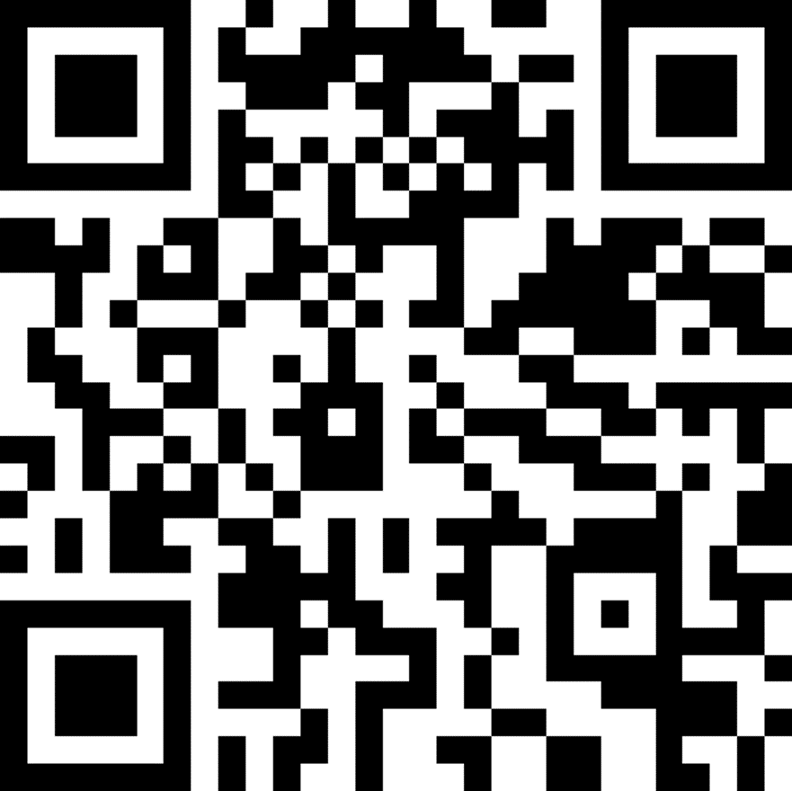
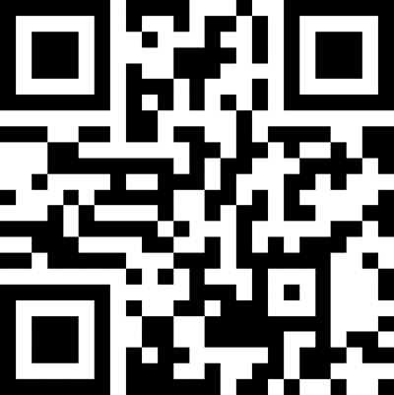

Slide 4
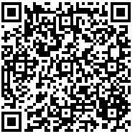
ЛИЦЕНЗИРОВАНИЕ ОБРАЗОВАТЕЛЬНОЙ ДЕЯТЕЛЬНОСТИ
Переверзева Елена Викторовна - ведущий консультант отдела по контролю, надзору, лицензированию и аккредитации Министерства образования Приморского края
8(423)245-86-19
ССЫЛКА НА САЙТ МИНИСТЕРСТВА по вопросам лицензирования

Slide 5
Требования к помещениям при организации образовательных услуг
Консультация по получению санитарно-эпидемиологического заключения
(по заявке, на платной основе, продолжительность 1 час)
Предварительная экспертиза размещения объекта
Получение санитарно-эпидемиологического заключения
( оплачивается выезд экспертов на замеры)
Крылова Марина Владимировна
Управление Роспотребнадзора по Приморскому краю https://25.rospotrebnadzor.ru/ 8(423) 254-82-10
Договорной отдел Центра гигиены и эпидемиологии 26-50-228, 26-50-855

Slide 6
Участие поставщиков образовательных услуг
в системе ПФДО Приморского края
Барилина Екатерина Владимировна –
начальник отдела координации и медиасопровождения образовательных проектов Регионального модельного центра Приморского края
Адрес: 690033, г. Владивосток, ул. Иртышская, 10
Телефон: +7 (423) 240-90-95, факс: (4232) 33-96-97
E-mail: rmcpk@rmc25.ru

Slide 7
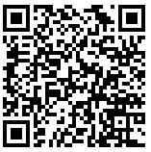
Организация детского отдыха в лагерях (городских, загородных и дневного пребывания)
Новикова Оксана Геннадьевна- начальник отдела воспитания, дополнительного образования и отдыха Министерства образования Приморского края
e-mail: minobrpk@primorsky.ru ул. Алеутская, 45а, каб. 509, тел. 240-04-00
ССЫЛКА НА САЙТ МИНИСТЕРСТВА по вопросам детского отдыха

Slide 8
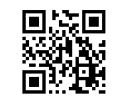
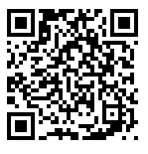
Организация детского отдыха в лагерях
Петриченко Сергей Александрович –
председатель ассоциации развития детских лагерей Приморского края (Ассоциация РДЛ ПК), уполномоченный представитель Фонда развития детских лагерей по Приморскому краю, директор ДТЛ "Заповедный Меридиан", социальный предприниматель
12 – 15 марта 2025 года
Дальневосточный семинар-интенсив
Актуальные подходы организации детского отдыха в современных условиях: управленческие, педагогические технологии, новые векторы воспитания и развития детей

Slide 9
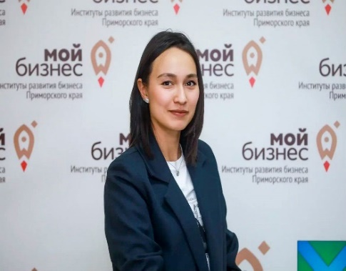
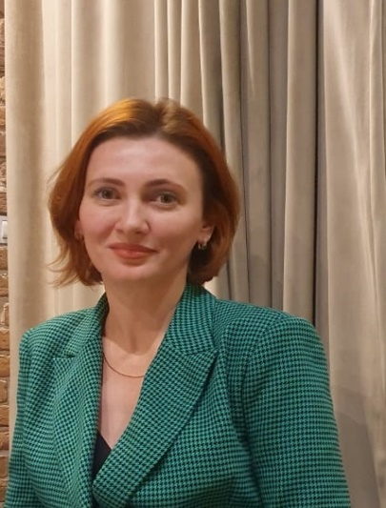
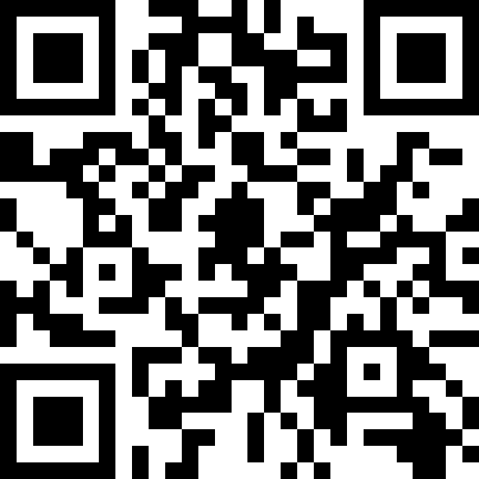

Наши контакты Команда ЦИСС
Адрес:
690091, г. Владивосток, ул. Тигровая, д.7, офис 603
Телефон горячей линии:
8 800 555 09 33 (доб.161,117,119) Телефон для связи в w/a: + 7 994 110 47 49
Электронная почта:
mb.cisspk@cpp25.ru
Сайт:
Ермакова Юлия Михайловна,
директор ЦИСС
Мажуга Анна Александровна,
заместитель директора ЦИСС
Щукина Вероника,
главный специалист-эксперт ЦИСС

